Slide 1
第13章 智能传感器
13.1 概述
13.2 实现传感器智能化的途径
13.3 智能传感器的设计思路
13.4 智能传感器实例
13.5 智能传感器发展方向

Slide 2
13.1 概述
一、 智能传感器的概念
随着微处理器技术的迅猛发展及测控系统自动化、智能化的发展，要求传感器准确度高、可靠性高、稳定性好， 而且具备一定的数据处理能力，并能够自检、自校、自补偿。传统的传感器已不能满足这样的要求。另外，为制造高性能的传感器， 光靠改进材料工艺也很困难，需要利用计算机技术与传感器技术相结合来弥补其性能的不足。计算机技术使传感器技术发生了巨大的变革，微处理器(或微计算机)和传感器相结合，产生了功能强大的智能式传感器。

Slide 3
所谓智能传感器（smart sensor），最早由美国宇航局（NASA）在80年代提出，定义为带有微处理器的，兼有信息检测和信息处理、逻辑思维与判断功能的传感器。其最大特点就是将信息检测和信息处理功能结合在一起。

Slide 4
二、 智能传感器的两种型式
智能传感器包括传感器的智能化和集成智能传感器两种主要形式。
1. 传感器的智能化
是指采用微处理器或微型计算机系统来扩展和提高传统传感器的功能，传感器与微处理器可为两个分立的功能单元。传感器的输出信号经放大调理和转换后由接口送入微处理器进行处理。

Slide 5
2. 集成智能传感器
是指借助于半导体技术将传感器部分与信号放大调理电路、接口电路和微处理器等制作在同一块芯片上。集成智能传感器具有多功能、一体化、集成度高。体积小、适宜大批量生产、使用方便等优点，它是传感器发展的必然趋势，它的发展将取决于半导体集成化工艺水平的进步与提高。
目前广泛使用的智能式传感器，主要是通过传感器的智能化来实现的。不过也有相当数量的集成智能传感器产品出现，其中以美国的霍尼韦尔公司为典型代表。

Slide 6
近几年来，人们还提出了智能结构的概念，也就是将传感元件、致动元件以及微处理器集成于基底材料中，使材料或结构具有自感知、自诊断、自适应的智能能力。智能结构涉及到传感技术、控制技术、人工智能、信息处理和材料学等多种学科与技术，是当今国内外竞相研究开发的跨世纪前沿科技。

Slide 7
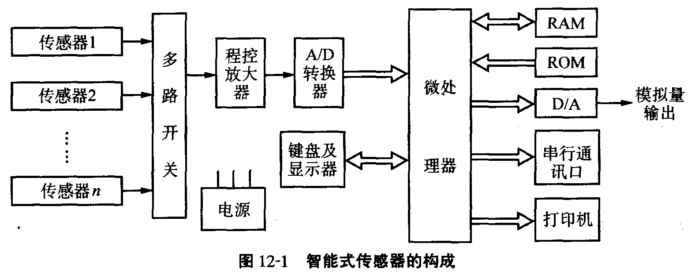
三、 智能传感器的构成及功能
从构成上看，智能传感器是一个典型的以微处理器为核心的计算机检测系统。

Slide 8
与传统的传感器相比， 智能化传感器具有以下功能：
① 具有逻辑判断、统计处理功能。可对检测数据进行分析、 统计和修正，还可进行线性、非线性、温度、噪声、响应时间、 交叉感应以及缓慢漂移等的误差补偿，提高了测量准确度。
② 具有自诊断、自校准功能。可在接通电源时进行开机自检，可在工作中进行运行自检，并可实时自行诊断测试，以确定哪一组件有故障，提高了工作可靠性。

Slide 9
③ 具有自适应、自调整功能。可根据待测物理量的数值大小及变化情况自动选择检测量程和测量方式，提高了检测适用性。
④ 具有组态功能。可实现多传感器、多参数的复合测量， 扩大了检测与使用范围。
⑤ 具有记忆、存储功能。可进行检测数据的随时存取，加快了信息的处理速度。
⑥ 具有数据通讯功能。智能化传感器具有数据通讯接口， 能与计算机直接联机，相互交换信息，提高了信息处理的质量。

Slide 10
计算机软件在智能传感器中起着举足轻重的作用。由于“电脑”的加入，智能传感器可通过各种软件对信息检测过程进行管理和调节，使之工作在最佳状态，从而增强了传感器的功能， 提升了传感器的性能。
此外，利用计算机软件能够实现硬件难以实现的功能，因为以软件代替部分硬件， 可降低传感器的制作难度。

Slide 11
四、 智能传感器的特点
同一般传感器相比，智能式传感器有以下几个显著特点：
（1）精度高
由于智能式传感器具有信息处理的功能，因此通过软件不仅可以修正各种确定性系统误差（如传感器输人输出的非线性误差、温度误差、零点误差、正反行程误差等），而且还可以适当地补偿随机误差，降低噪声，从而使传感器的精度大大提高。

Slide 12
（2）检测与处理方便
具有一定的可编程自动化能力，可根据检测对象或条件的改变，方便地改变量程及输出数据的形式。而且输出数据可通过串行或并行通讯线直接送入远地计算机进行处理，因此可以方便地实现远程控制。

Slide 13
（3）功能广
不仅可以实现多传感器多参数综合测量，扩大测量与使用范围;而且可以有多种形式输出，包括RS232串行输出，PIO并行输出，IEEE—488总线输出以及经D／A转换后的模拟量输出等）。
霍尼韦尔公司的APMS-10G智能传感器能定时测量液体的浑浊度、电导及温度，输出可为数字或模拟信号，是进行水质净化和设备清洗的优选传感器；

Slide 14
（4）自适应能力强
例如在带有温度补偿和压力补偿的智能传感器中，当环境温度和压力发生变化时，补偿软件能够通过相应的算法进行温度和压力补偿，保证了不同测试环境下测试结果的准确性。
（5）性能价格比高
在相同精度条件下，多功能智能式传感器与单一功能的普通传感器相比，其性能价格比高，尤其是在采用比较便宜的单片机后更为明显。

Slide 15
（6）其他特点：
稳定性及可靠性好；
小型化和微型化；
功耗低；
…

Slide 16
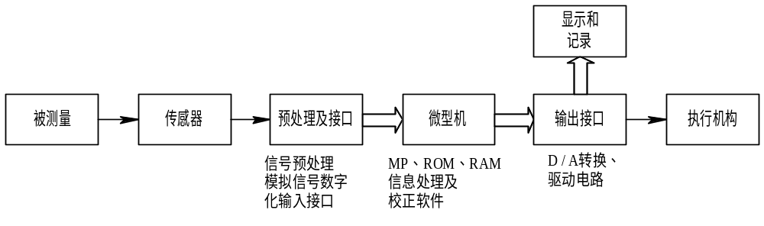
13.2 智能传感器实现的途径
1. 非集成化实现
在传统传感器的信号处理电路后面加上具有数据总线接口的微处理器后构成智能化传感器。
传统传感器
非集成式智能传感器框图

Slide 17
2. 集成化实现
集成化智能传感器是采用微机械加工技术和大规模集成电路工艺技术，利用硅作为基体材料来制作敏感元件、信号处理电路、微控制器单元，且这些功能单元都同一块芯片上实现。因此与非集成化智能传感器相比，集成化智能传感器具有如下特点：

Slide 18
（1）微型化
如微型压力传感器可以装在飞机或发动机叶片表面用以测量气体的流速和压力；甚至已经可以小到放在注射针头内送进血管测量血液流动情况； 微型加速度计可以使火箭或飞船的制导系统质量从几公斤下降至几克。

Slide 19
（2）结构一体化
压阻式压力（差）传感器是最早实现一体化结构的传感器。传统的做法是先宏观机械加工金属圆膜片与圆柱状环，然后把二者粘贴形成周边固支结构的“金属杯”，再在膜片上粘贴电阻变换器（应变片）而构成压力（差）传感器，这就不可避免地存在蠕变、迟滞、非线性特性。
采用微机械加工和集成化工艺，不仅“硅杯”一次整体成型，而且电阻变换器与“硅杯”是完全一体化的。进而可在“硅杯”非受力区制作调理电路和微处理器单元，甚至微执行器，从而实现不同程度的乃至整个系统的一体化。

Slide 20
（3）高精度
比起分体结构，传感器结构本身一体化后，迟滞、重复性指标将大大改善，时间漂移大大减小，精度提高。例如后续的信号调理电路与敏感元件一体化后，可以大大减小由引线长度带来的寄生参量的影响，这对电容式传感器更有特别重要的意义。

Slide 21
（4）多功能化
微米级敏感元件结构的实现特别有利于在同一硅片上制作不同功能的多个传感器。
美国霍尼韦尔公司上世纪80年代初期生产的ST-3000型智能压力（差）和温度变送器，就是在一块硅片上制作了感受压力、压差及温度三个参量的，具有三种功能（可测压力、压差、温度）的敏感元件结构的传感器。不仅增加了传感器的功能，而且可以通过采用数据融合技术消除交叉灵敏度的影响，提高传感器的稳定性与精度。

Slide 22
（5）阵列化
微米技术已经可以在一平方厘米大小的硅芯片上制作含有几千个传感器的阵列。敏感元件构成阵列后，配合相应图像处理软件，可以实现图形成像且构成多维图像传感器。这时的智能传感器就达到了它的最高级形式。
丰田中央研究所半导体研究室用微机械加工技术制作的集成化应变计式面阵触觉传感器，在8 mm×8 mm的硅片上制作了1024个(32×32)敏感触点（桥），基片四周还制作了信号处理电路，其元件总数约16000个。

Slide 23
（6）全数字化
通过微机械加工技术可以制作各种形式的微结构，其固有谐振频率可以设计成某种物理参量（如温度或压力）的单值函数。因此，可以通过检测其谐振频率来检测被测物理量。这是一种谐振式传感器，可以直接输出数字量（频率）。
它的性能极为稳定、精度高、不需A/D转换器便能与微处理器方便地接口，免去A/D转换器，对于节省芯片面积、简化集成化工艺，均十分有利。

Slide 24
（7）使用极其方便，操作极其简单
它没有外部连接元件，外接连线数量极少，包括电源、通讯线可以少至四条。因此，接线极其简便。它还可以自动进行整体自校， 无需用户长时间地反复多环节调节与校验。
智能含量越高的智能传感器，它的操作使用越简便，用户只需编制简单的使用主程序。

Slide 25
3. 混合实现
尽管集成化智能传感器是传感器发展的必然趋势，但是其实现往往存在如下一些困难：
1. 敏感元件与集成电路工艺的兼容性问题
（1）材料兼容性：目前的集成电路工艺用到的材料十分有限；而传感器敏感元件所用到材料十分广泛。
（2）工艺兼容性：多晶硅材料是微传感器中常用到的结构材料，但是其工艺温度高达1000℃ 。而标准CMOS电路完成后将不能承受如此高的温度。

Slide 26
2. 有限的芯片面积
随着敏感单元的阵列化和集成化，信号处理电路将变得越来越复杂，必将占据更多的面积，这样能留给敏感元件的位置十分有限。

Slide 27
3. 测试环境对信号处理电路的影响
集成电路有一定的使用范围要求，而测试环境很可能超过这个要求。如过高的温度、湿度、压力；过强的振动，等。

Slide 28
混合实现就是根据需要与可能，将系统各个集成化环节如：敏感单元、信号处理电路、微处理器单元、数字总线接口等，以不同的组合方式集成在两块或三块芯片上。
其中，信号调理电路包括：多路开关、仪用放大器、基准、模/数转换器（ADC）等。微处理器单元包括：数字存储器（EEPROM、ROM、RAM）、I/O接口、微处理器、数/模转换器（DAC）等。

Slide 29
13.3 智能传感器的设计思路
一、 硬件设计
1．微处理器系统的设计
微处理器系统主要由中央处理器CPU、存储器（ROM、RAM）、总线结构（地址总线、数据总线和控制总线）、输人输出口（串行口和并行口）等组成。

Slide 30
2．信号处理电路的设计
多数传感器输出的模拟电压在毫伏或微伏数量级，而且变化较为缓慢。然而信号所处的环境往往是比较恶劣的，干扰和噪声较大。信号处理电路的作用，一方面是将微弱的低电平信号放大到模数转换器所要求的信号电平，如 0～±5 V或 0～＋10 V范围，另一方面是抑制干扰、降低噪声，保证信号检测的精度。因此，信号处理电路主要包括低通滤波器和性能指标较好的电压放大器。

Slide 31
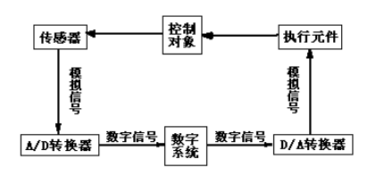
3．A/D转换器（ADC）、D/A转换器（DAC）的设计

Slide 32
二、 软件设计
智能传感器除了各种硬件组成之外，还有一个起支配地位并十分重要的软件部分。软件是智能传感器的灵魂和大脑，软件设计的好坏直接影响到智能传感器的功能及硬件作用的发挥。
智能传感器的软件分为系统软件和应用软件两种。所谓系统软件就是管理微处理器本身的程序，如操作系统、自检及监控系统等，一般由微处理器厂家提供。而应用软件则是面向用户的程序，由设计人员根据智能式传感器的实际需要进行编制。智能传感器的软件设计的主要任务就是设计应用程序。

Slide 33
1．软件设计思想
常用的软件设计思想有三种：模块化程序设计、自顶向下程序设计、结构化程序设计。
（1）模块化程序设计
把一个复杂的软件，分解为若干个程序段，这段程序完成单一的功能，并且具有一定的相对独立性，称之为“模块”，这种设计思想称之为模块化程序设计。智能传感器的软件设计可按功能分块，如数据采集功能、数据运算功能、逻辑判断功能、故障报警功能等。

Slide 34
（2）由顶向下程序设计
由顶向下程序设计，又称为构造性编程，实质上是一种逐步求精的方法，也称为系统性编程或分层设计。由顶向下的思想就是把整个问题划分为若干个大问题，每个大问题又分为若干个小问题，这样一层层地划下去，直到最底层的每个任务都能单独处理为止。这是程序设计的一种规范化形式。
在由顶向下程序设计过程中，对于每一个程序模块，应明确规范其输人、功能和输出。

Slide 35
（3）结构化程序设计
如何使各个模块截然分开，防止它们相互作用呢？如何编写一个层次分明的程序，便于调试和修改错误呢？这就需要采用结构化程序设计的思想。
结构化程序设计思想是给程序设计施加了一定的约束，它限定必须采用规定的基本结构和操作顺序。任何程序由层次分明、易于调试的若干个基本结构组成。这些基本结构的共同特点是在结构上信息流只有一个人口和一个出口。

Slide 36
2．数据处理算法
在智能传感器中，软件的最主要功能是完成数据处理任务。数据的涵义是十分广泛的，智能传感器的数据主要是指输入非电量、输出电量、误差量等。数据处理的功能主要包括以下几个部分：①算术和逻辑运算；②检索与分类；③非线性特性的校正；④误差的自动校准及自诊断；⑤数字滤波等。

Slide 37
（1）非线性特性的校正
许多传感器的输出信号与被测参数间存在明显的非线性，为提高智能传感器的测量精度，必须对非线性特性进行校正，使之线性化。线性化的关键是找出校正函数，但有时校正函数很难求得，这时可用多项式函数进行拟合或分段线性化处理。

Slide 38

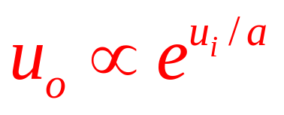
① 校正函数
假设传感器的输出为y，输入为x，y＝f(x)存在非线性，现计算下列函数：
使R与x之间保持线性关系，函数g（y）便是校正函数。例如，半导体二极管检波器的输出电压u_{o}与被测输人电压u_{i}成指数关系
为了得到线性结果，微处理器必须对数字化后的输出电压进行一次对数运算：R＝lnu_{o}∝u_{i}，使R与u_{i}间存在线性关系。

Slide 39
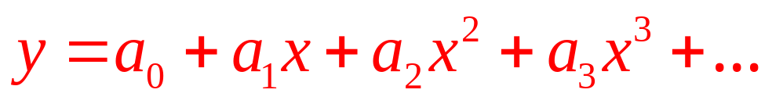
②曲线拟合法校正
曲线拟合的理论表明：某些自变量x与因变量y之间的单值非线性关系，可以用自变量x的高次多项式来逼近，即
通常用最小二乘法来求以上系数。

Slide 40
③分段线性化与线性插值
对于一个已知函数y＝f(x)的曲线，可按一定的要求将它分成若干小段，每个分段曲线用其端点连成的直线段来代替，这样就可在分段范围内用直线方程来代替曲线，从而简化计算。对每一个分段，如（x_{i}，x_{i}＋1），直线与实际曲线上的点只是在两个端点上是重合的；对于任何一直线段除端点外的点，它们的纵坐标y都不是曲线上的真实值，而是根据直线方程计算得到的，所以称这种方法为线性插值。

Slide 41
分段点的选取是一个重要问题；分段数越多，则逼近精度越高，但同时所占计算机内存单元也越多，此外，还会大大增加在分段常数准备及存储方面的工作量。因此，应该根据传感器的精度要求合理地选取分段点。一般来说，分段可以是不等距的，曲率半径小的段落分段可密一些，曲率半径大的段落分段可稀疏一些。

Slide 42
（2）误差的自动校准及自诊断
借助微处理器的计算能力，可自动校准由零点电压偏移和漂移、各种电路的增益误差及器件参数的不稳定等引起的误差从而提高传感器的精度，简化硬件并降低对精密元件的要求。
自动校准的基本思想是仪器在开机后或每隔一定时间自动测量基准参数，如数字电压表中的基准电压或地电位等，然后计算误差模型，获得并存储误差因子。在正式测量时，根据测量结果和误差因子，计算校准方程，从而消除误差。

Slide 43
自诊断程序步骤一般可以有两种：一种是设立独立的“自检”功能，在操作人员按下“自检”按键时，系统将按照事先设计的程序，完成一个循环的自检，并从显示器上观察自检结果是否正确；另一种可以在每次测量之前插入一段自检程序，若程序不能往下执行而停在自检阶段，则说明系统有故障。

Slide 44
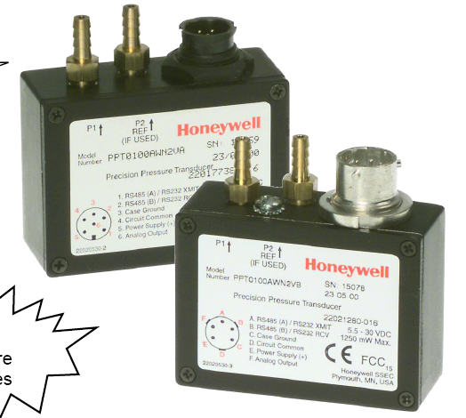
13.4 智能传感器实例
一、霍尼韦尔公司精密压力传感器（PPT）

Slide 45
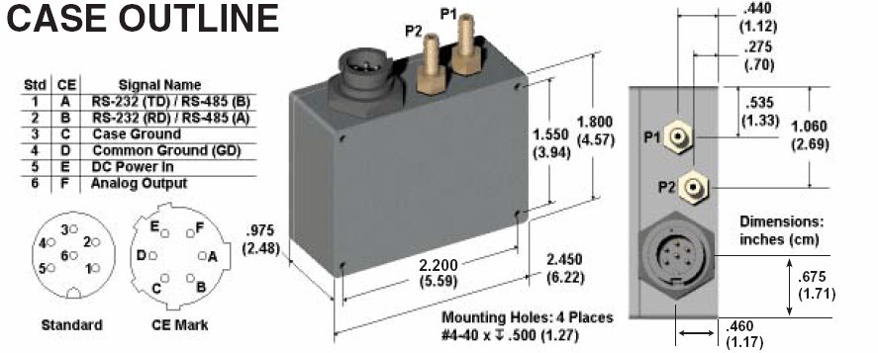

Slide 46
产品特点：
内含微处理器-数字补偿、组态、控制、通讯；
在-40-80度温度范围内综合精度±0.05%；
RS232数字输出，可直接与PC串口相连；
0-5V模拟输出（可调节）；
许多用户可选功能：测量量程、压力单位、报警输出、量程压缩等；
Windows界面操作软件。

Slide 47
典型应用：
发动机测试标准；
飞机制造厂测试标准；
实验室参考标准；
压力测量和标定；
气象仪器、气压计和雨量计。
航空仪表；
医疗设备；
环境监测；
过程控制；

Slide 48
功能详述
之所以PPT具有如此强大的功能，源于以下两点：
PPT核心的硅压阻传感器具有优异的重复性和稳定性。Honeywell公司生产这种传感器有数十年的经验，生产的数量大数百万只。
压力信号由单片机补偿和用户控制修改，然后在RS232总线上进行数字传输或通过PPT内部的DA芯片进行模拟输出。许多指令既可以设置PPT的数字输出模式，也可以设置模拟输出模式。

Slide 49
13.5 智能传感器发展方向
物理机理的再认识
多传感器数据融合技术
微传感器系统
网络传感器
虚拟传感器
人工智能材料

